Slide 1
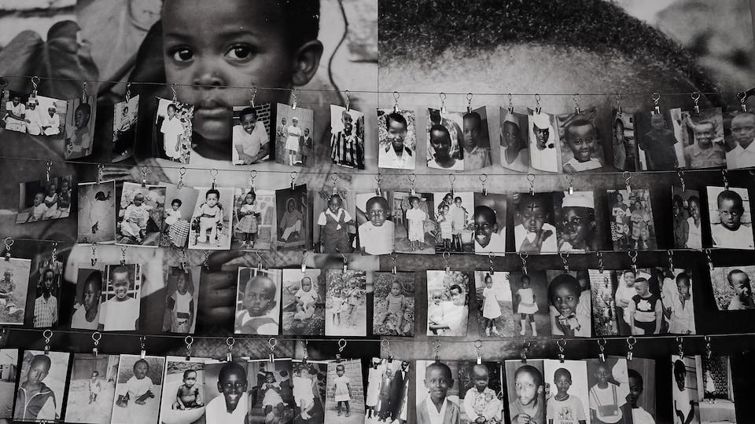
I. Approche théorique
Par Maia LOMNE, juriste.
1. Qu’est ce que le génocide rwandais ?

Slide 2
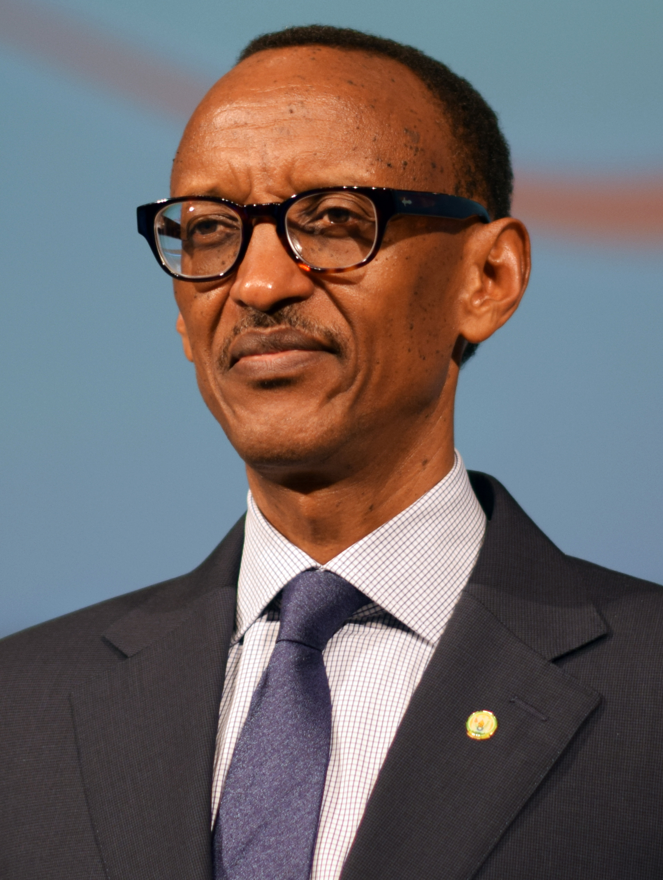
Commandant en chef du FPR lors de l’offensive pendant le génocide
Actuel président
Paul Kagamé

Slide 3
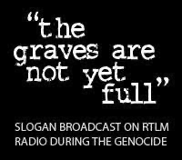
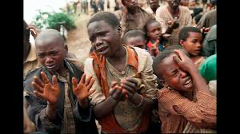
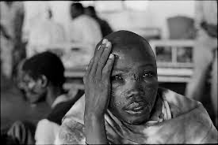
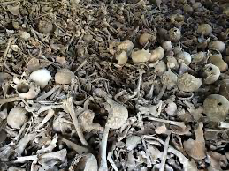
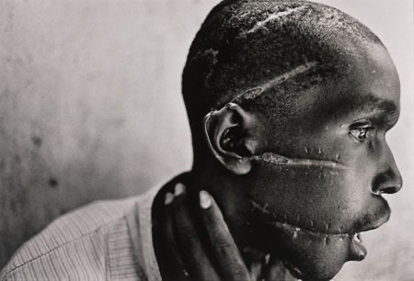
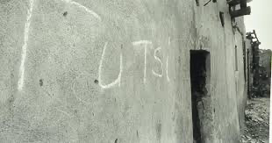
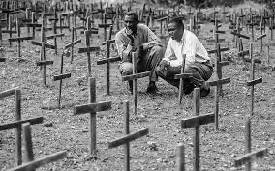
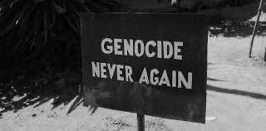
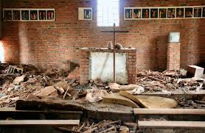
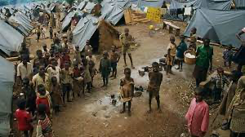
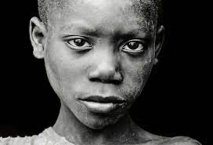
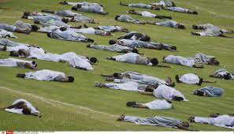
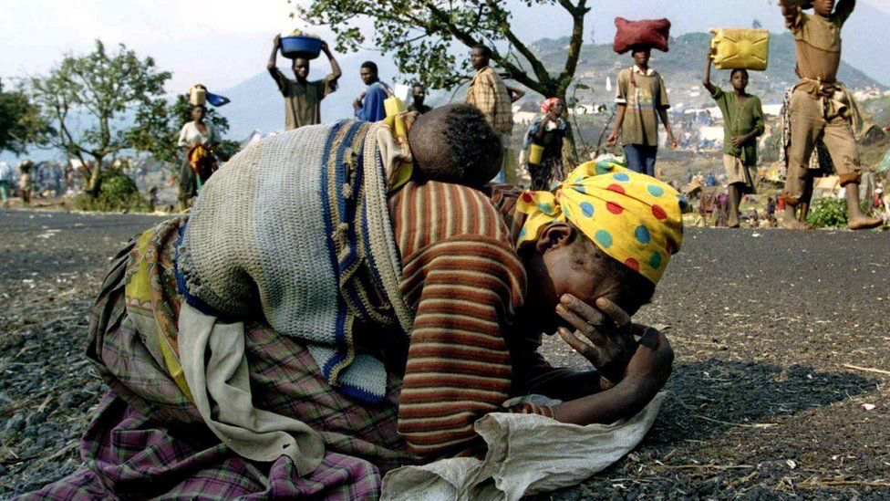
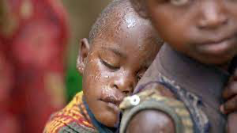
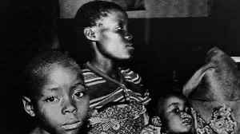
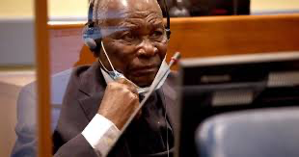
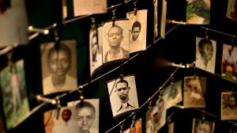
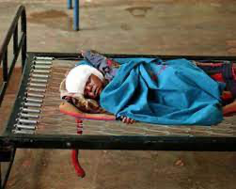
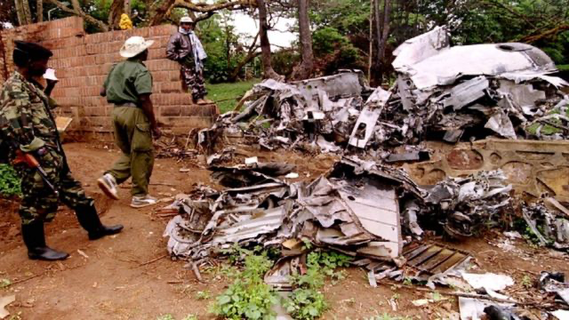
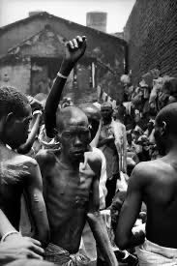
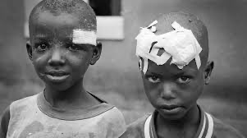
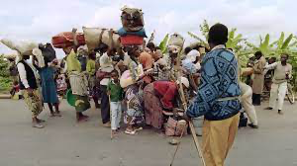
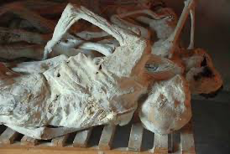
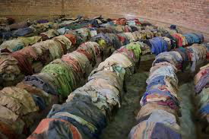

Slide 4
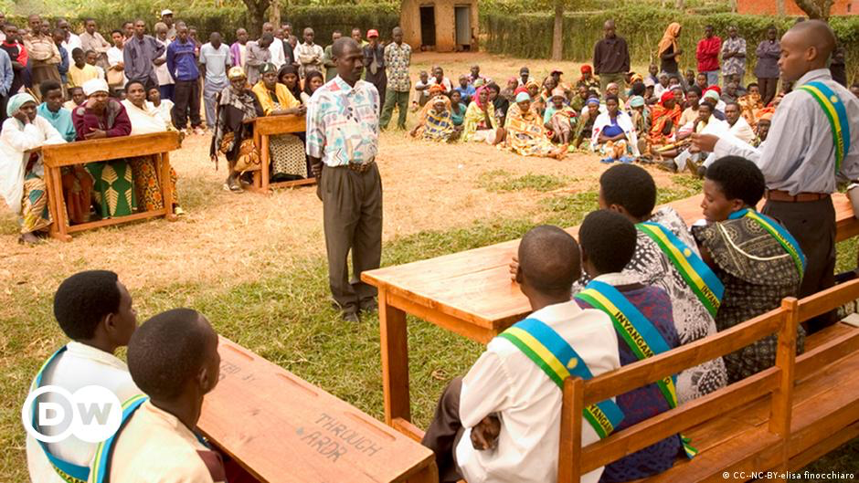
2. Les différents tribunaux
Tribunaux nationaux
Cours Gacaca
Tribunal Pénal International du Rwanda (TPIR)
Mécanisme International Appelé à exercer les fonctions résiduelles des tribunaux pénaux (UNMICT)

Slide 5
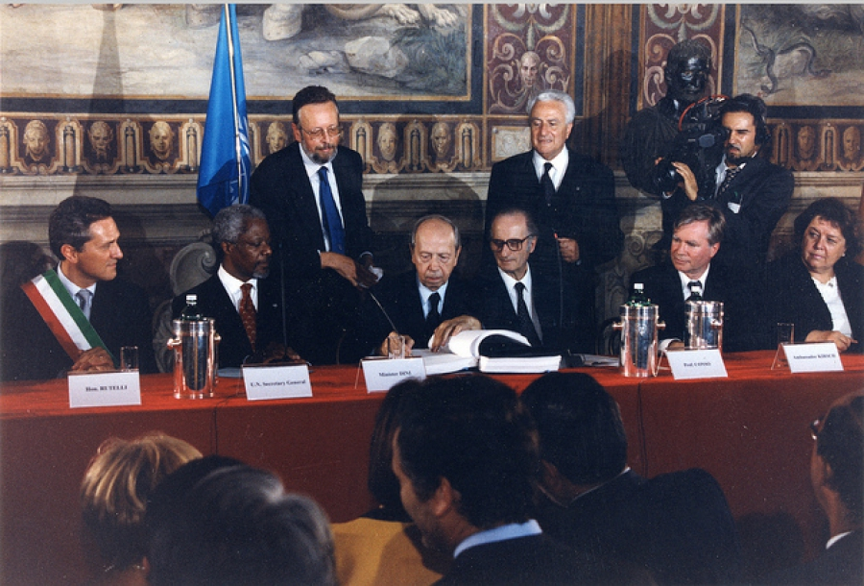
3. Les principes de Droit International Pénal
Article 5 Crimes relevant de la compétence de la Cour
La compétence de la Cour est limitée aux crimes les plus graves qui touchent l'ensemble de la communauté́ internationale. En vertu du présent Statut, la Cour a compétence à l’égard des crimes suivants :
a) Le crime de génocide ;
b) Les crimes contre l’humanité ;
c) Les crimes de guerre ;
d) Le crime d'agression.

Slide 6
Citation du professur Antonio Cassesse, spécialiste de droit international pénal.
Celle-ci est une des définitions les plus emblématiques du DIP.
le droit international pénal est l'« ensemble de règles internationales destinées à proscrire (et punir) les crimes internationaux et à imposer aux États l'obligation de poursuivre et de punir ces crimes (au moins certains d'entre eux) »

Slide 7
4. Comprendre le crime de génocide
Article 6 du Statut de Rome
Crime de génocide
Aux fins du présent Statut, on entend par crime de génocide l'un quelconque des actes ci-après commis dans l'intention de détruire, en tout ou en partie, un groupe national, ethnique, racial ou religieux, comme tel :
a) Meurtre de membres du groupe ;
b) Atteinte grave à l’intégrité physique ou mentale de membres du groupe ;
c) Soumission intentionnelle du groupe à des conditions d'existence devant entrainer sa destruction physique totale ou partielle ;
d) Mesures visant à entraver les naissances au sein du groupe ;
e) Transfert forcé d'enfants du groupe à un autre groupe.

Slide 8
II. APPROCHE PRATIQUE
1. Le principe d’égalité des armes et du procès équitable : comprendre que toute personne a le droit à la présomption d’innocence
-Article 66 du Statut de Rome : Présomption d’innocence
-Article 67 du Statut de Rome : Droits de l’accusé
1/ Prouvé coupable au-delà de tout doute raisonnable
11/ « Justice must be done but must also be seen to be done »
III/ Absence de retard excessif
Question la plus importante pour les victimes : Est-ce que la personne accusée, est bien la personne responsable de mes souffrances?

Slide 9
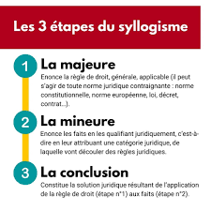
2. La recherche de la vérité à travers les éléments de preuve: le travail de l’avocat
1/ Tri de la preuve
II/ Type de preuve
III/ Investigations
IV/ Syllogisme juridique : preuve incriminante?

Slide 10
3. Personnes jugées devant le TPIR
Condamnations:
Jean Peaul Akayeshu : 2 septembre 1998 - Perpétuité
Jean Kambada : 4 septembre 1998 – Perpétuité
Ferdinand Nahimana : 3 décembre 2003 – 30 ans de prison
Augustin Bizimungu : 17 mai 2011 – 30 ans de prison
Acquittements :
André Ntagerura – 25 février 2004
En cours :
Félicien Kabuga

Slide 11
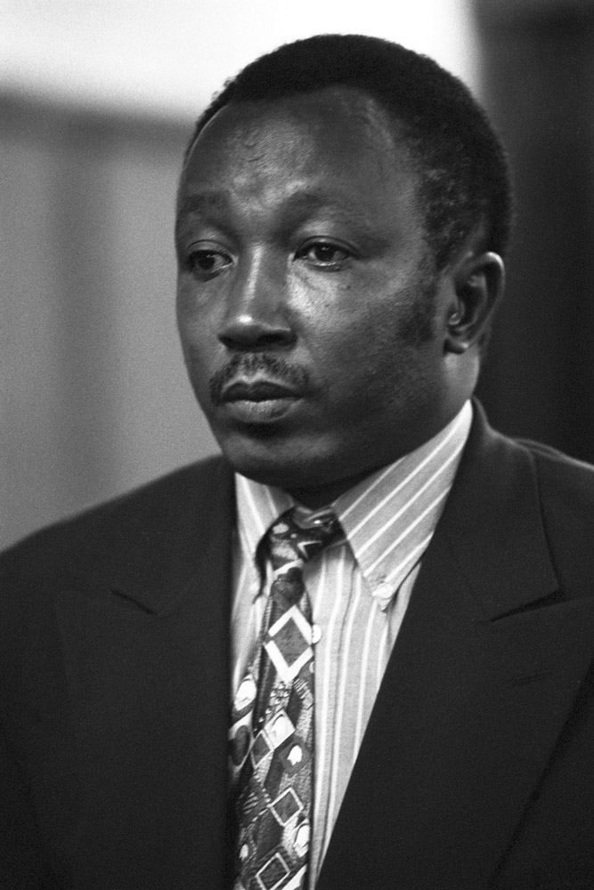
Jean Peaul Akayeshu

Slide 12
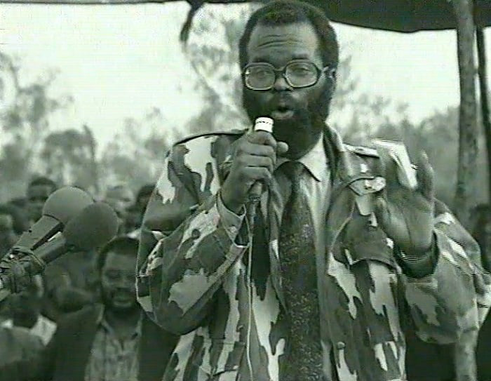
Jean Kambada

Slide 13
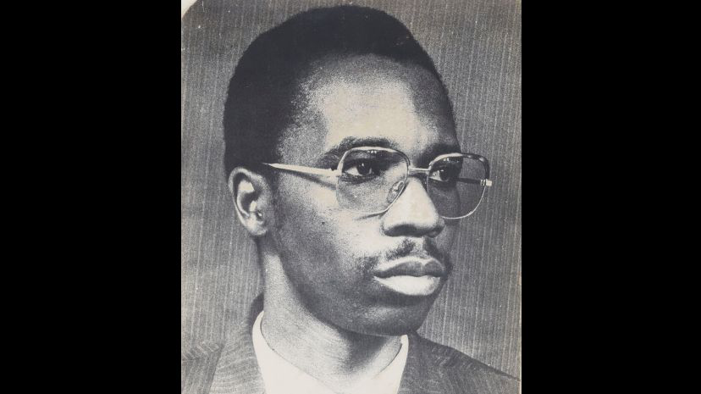
Ferdinand Nahimana

Slide 14
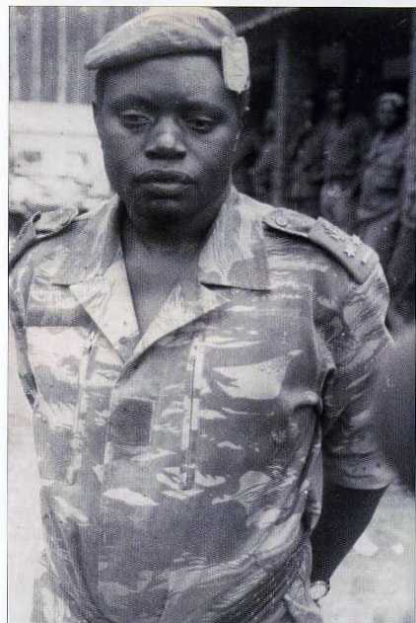
Augustin Bizimungu

Slide 15
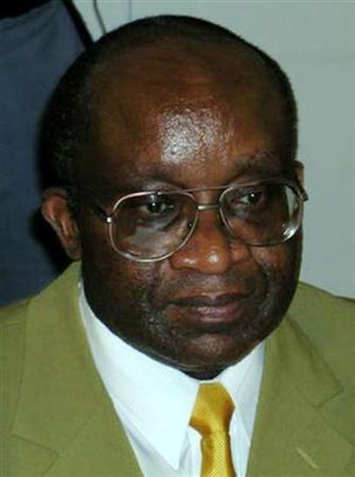
André Ntagerura

Slide 16
Félicien Kabuga

Slide 17
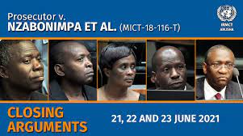
4. Nzabonimpa et al. vs prosecutor
Chefs d’accusation :
1/Outrage au TPIR : pressions exercées sur témoins protégés
II/ Incitation à commettre un Outrage au TPIR : incitation à personnes à commettre un outrage en exerçant des pressions sur des témoins protégés
Accusation parallèle au procès en révision d’Augustin Ngirabatware, inculpé devant le TPIR pour génocide et incitation directe et publique à commettre le crime de génocide

Slide 18
5. La complexité de la justice internationale : ses avantages et ses limites
Avantages :
1/ Juger les criminels là où les systèmes nationaux n’ont pas pu
2/ Mise en lumière des crimes fondamentaux (Core crimes)
3/ Mise en place d’une coopération internationale
Limites:
1/ « Acquittés mais pas libres »
11/ Le refus du gouvernement rwandais de reconnaitre les acquittements
III/ Le cas d’IBUKA
IV/ Le droit international pénal, une justice « impérialiste »

